Slide 1

Library management system
Activity Individu:
Nesa Oktavia 119140091 : Programmer
Okta Romauli Sihombing 119140080 : Design
Putri Dwisastika Lumbantoruan 119140068: Menyusun Laporan & PPT

Slide 2
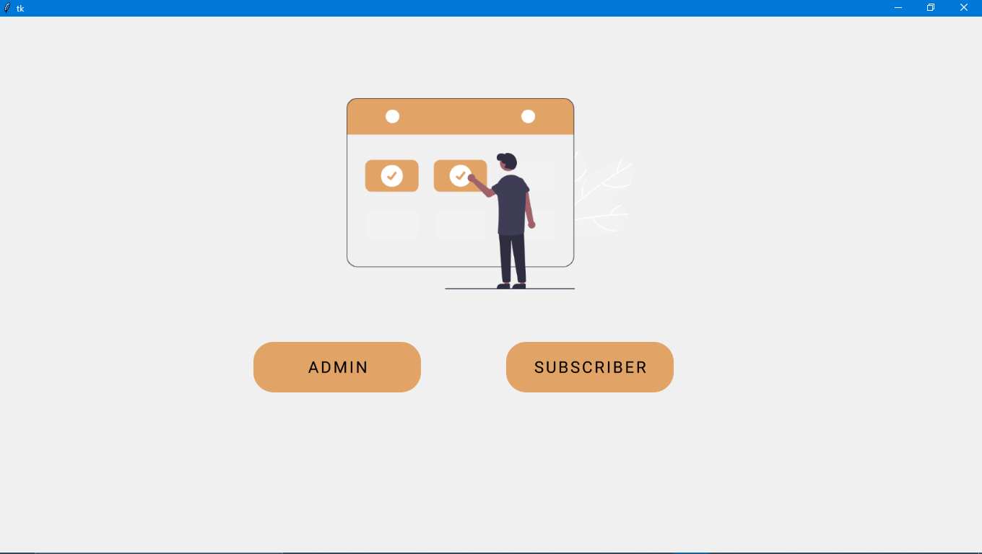
Fitur-fitur system :
Start Page
Tampilan awal pada aplikasi. User akan memilih masuk sebagai Admin atau sebagai Subscriber

Slide 3
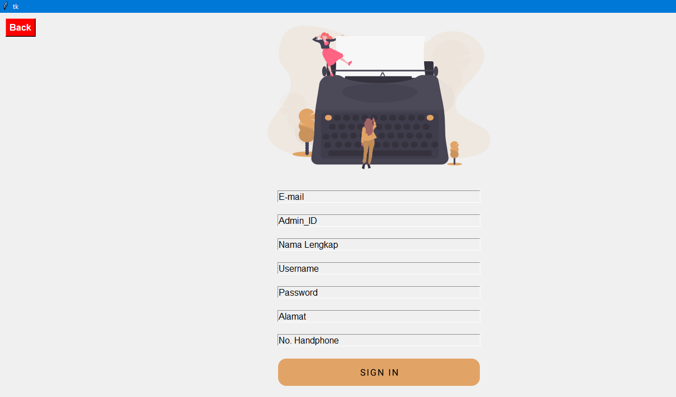
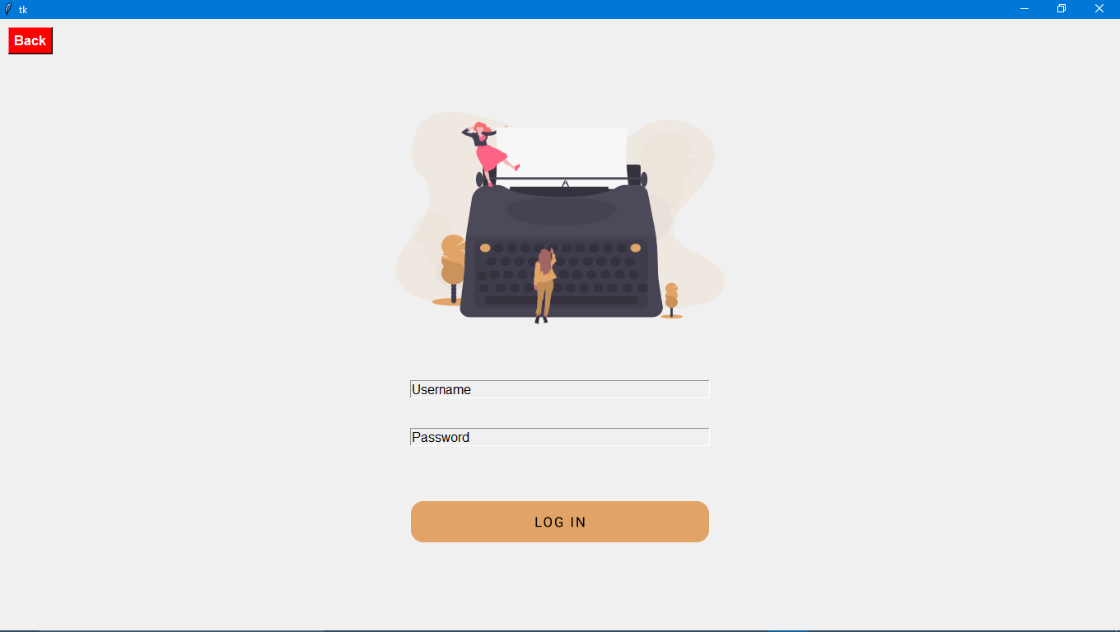
Sign In Admin
Jika Admin ingin membuat akun, maka harus melengkapi beberapa data yang dibutuhkan dan kemudian menekan tombol Sign In
Login Admin
Untuk masuk kedalam sistem, Admin akan diminta memasukkan username dan password terlebih dahulu kemudian menekan tombol login

Slide 4
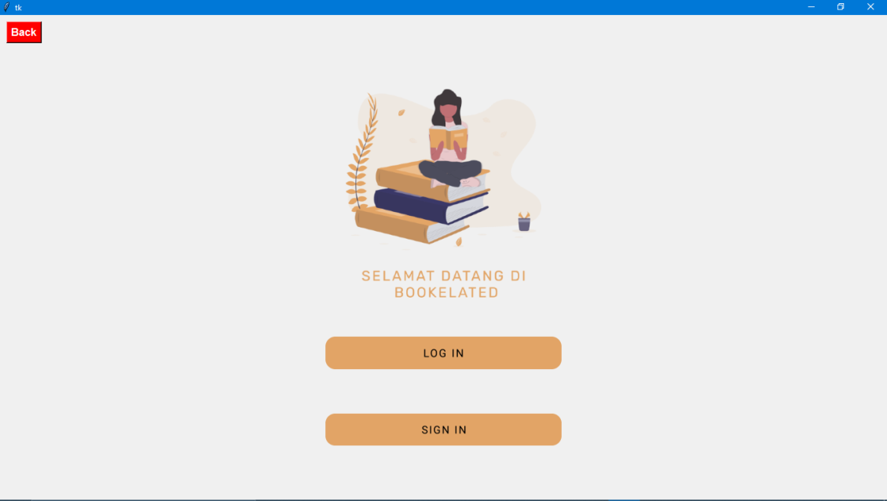
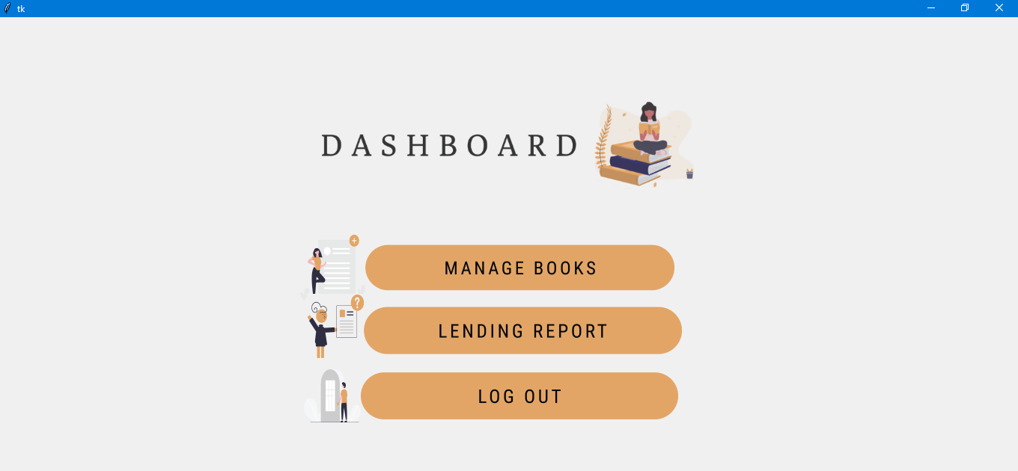
Menu Admin
Ketika user memilih Admin, menu tersebut akan ditampilkan, bisa memilih login untuk masuk, sign untuk membuat akun terlebih dahulu jika belum memiliki akun
Main library Admin
Jika login berhasil, Admin akan masuk ke menu baru dengan 3 pilihan, yaitu manage(mengelola buku), Lending(melihat laporan peminjaman) atau Logout(keluar)

Slide 5
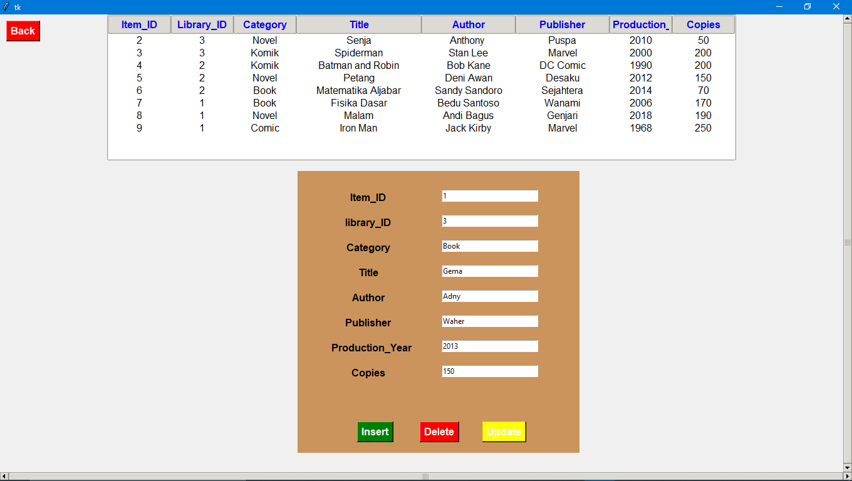
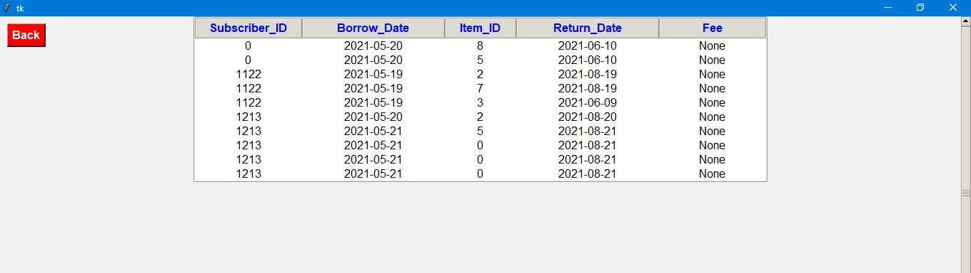
Kelola Admin
Pada fitur ini, Admin bisa Insertbook (menambah buku), deletebook (menghapus buku) dan updatebook (mengubah data buku)
Lending Admin
Admin dapat melihat laporan peminjaman buku.
Jika Fee berisi NULL artinya buku belum dikembalikan, dan jika bukunya sudah dikembalikan Fee berisi angka yang artinya subscriber/peminjam dikenakan denda.

Slide 6

Sign In Subscriber
Subscriber harus melengkapi beberapa data jika ingin membuat akun. Dan kemudian menekan tombol Sign In
Login Subscriber
Subscriber yang ingin masuk ke dalam sistem akan diminta memasukkan username dan password dan kemudian menekan tombol Login

Slide 7

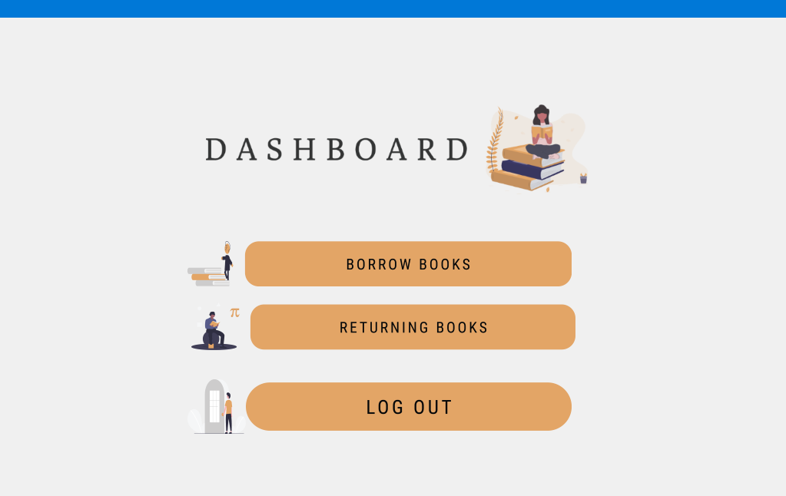
Menu Subscriber
User sebagai subscriber dapat memilih Sign In jika belum memiliki akun, dan Login untuk masuk kedalam sistem
Main Library Subscriber
Jika berhasil login, subcriber mendapat 3 pilihan pada menu utama, yaitu borrow book (meminjam buku), returningbook (mengembalikan buku) dan logout untuk keluar.

Slide 8
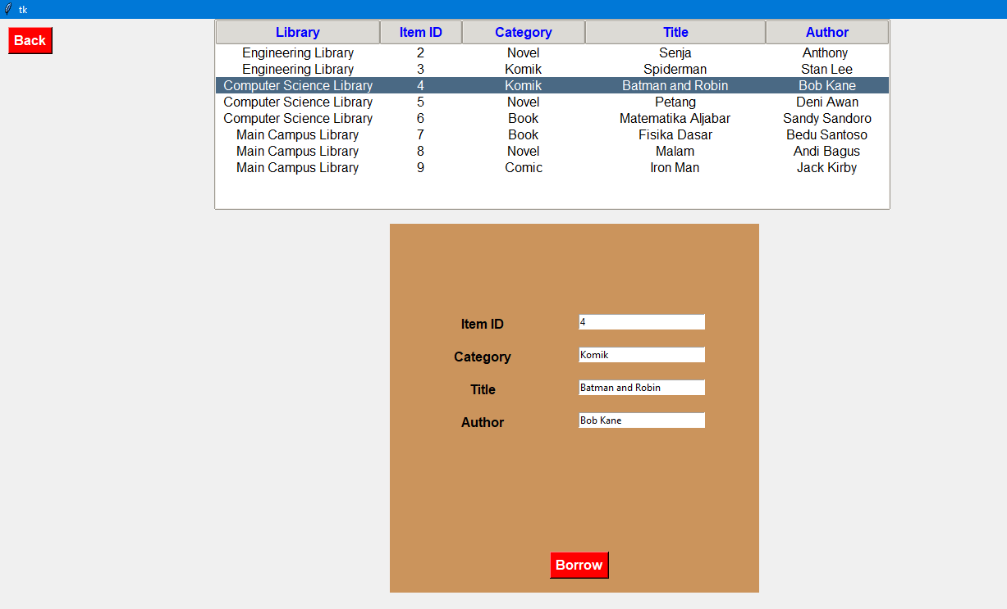
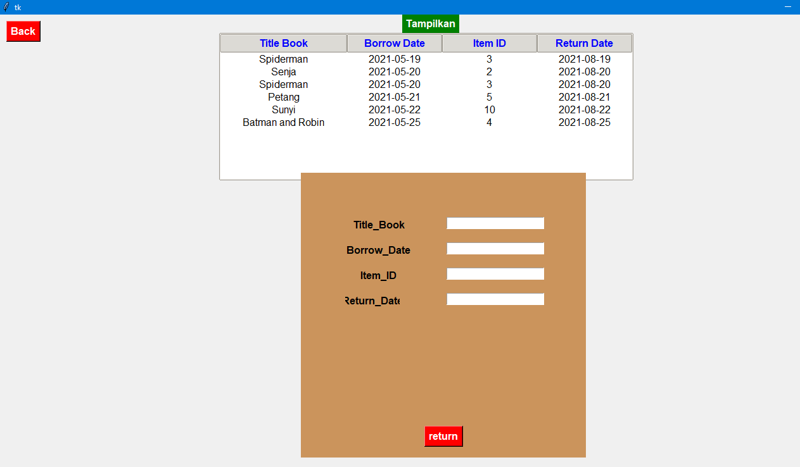
Borrow Book
Jika subscriber ingin meminjam buku, maka akan masuk ke tampilan ini. Pada fitur ini subscriber harus klik 2 kali jika ingin meminjam pada kolom buku yang ingin dipinjam, dan kemudian menekan tombol borrow
Return Book
Pada tampilan ini, subscriber akan klik tulisan tampilan maka muncul tabel berisi buku yang dapat dipinjam, dan jika ingin mengembalikan buku tersebut harus klik 2 kali pada baris buku dan kemudian menekan tombol return. Maka subscriber akan menerima notifikasi, apakan ia mendapat denda atau tidak.

Slide 9
Konsep Objek Orientasi
Dalam pembuatan aplikasi ini digunakan beberapa konsep OOP (object-oriented programming). Ada konsep inheritance yaitu class SampleApp menjadi parent dari class StartPage, MenuAdmin, MenuSubscriber, LoginAdmin, LoginSubscriber, SigninAdmin, SigninSubscriber, MainLibraryAdmin, Kelola, Landing, MainLibrarySubscriber, BorrowBook, dan ReturnBook. Karena dalam pembuatan aplikasi ini digunakan konsep one frame, artinya untuk berpindah pindah halaman (tampilan baru) tidak perlu membuat frame yang baru, jadi dia tetapi memakai frame yg sudah ada di class SampleApp atau class parent. Dan untuk berpindah halaman (tampilan baru) digunakan konsep overriding yaitu penulisan kembali method pada sebuah class turunan (derivedclass) yang telah diwarisinya dari dari sebuah class (baseclass), jadi di class SampleApp terdapat method show_frame, dan method show_frame ini dipakai atau ditulis kembali di class child nya, dengan tujuan untuk berpindah halaman (tampilan). Dan juga terdapat konsep polymorphism yaitu konsep yang memungkinkan digunakannya suatu interface yang sama untuk memerintah suatu object agar melakukan suatu tindakan yang mungkin secara prinsip sama tetapi secara proses berbeda. Konsep polymorphism ini terdapat pada class LoginSubscriber yaitu pada controller.shared_data2 dan controller.shared_data dilakukan manipulasi atau mengubah nilai. Yang mana sebelumnya nilai dari controller.shared_data adalah 'Kosong' dan controller.shared_data2 adalah 'Kosong', lalu pada Class LoginSubscriber dilakukan manipulasi atau mengubah nilai, dari nilai yg sebelumnya yaitu 'Kosong' akan dibuah, yaitu untuk controller.shared_data diisi nilai tipe (golden/regular) dari subscriber yang melakukan login, dan controller.shared_data2 diisi nilai SubId dari subscriber yang melakukan login.

Slide 10
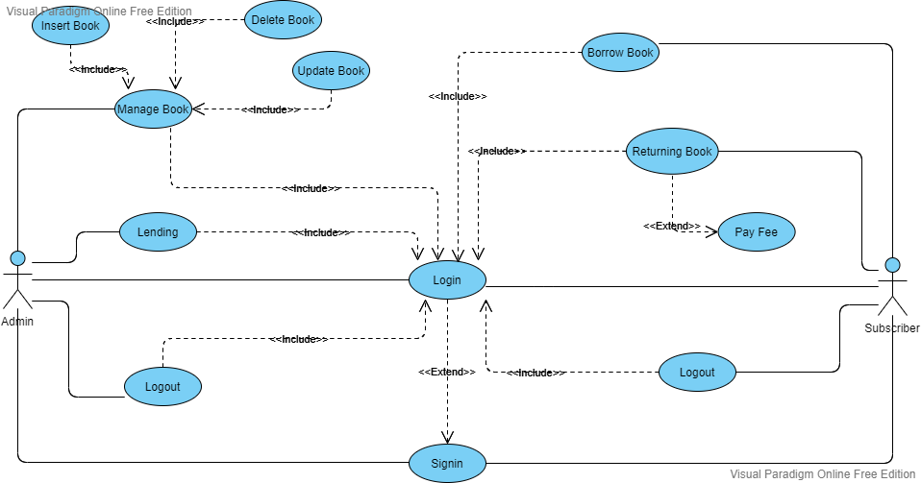
UML
Use Case

Slide 11
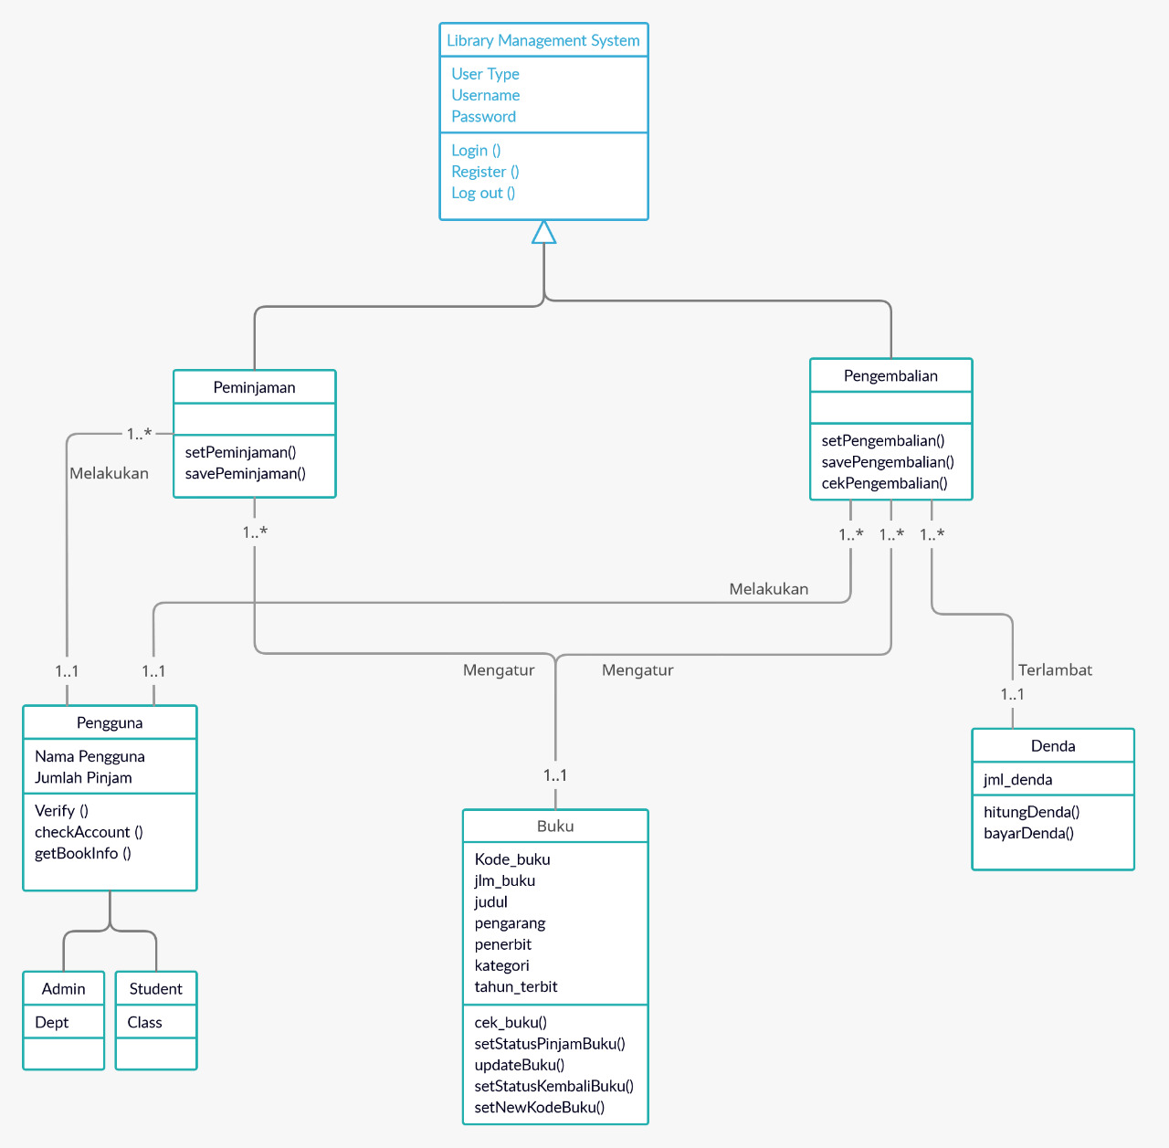
Class Diagram

Slide 12
TERIMAKASIH

